Slide 1


КАЗАНСКИЙ ФЕДЕРАЛЬНЫЙ УНИВЕРСИТЕТ
ЮРИДИЧЕСКИЙ ФАКУЛЬТЕТ
МАГИСТЕРСКАЯ ПРОГРАММА
ПРАВОВОЕ СОПРОВОЖДЕНИЕ БИЗНЕСА

Slide 2


НАША МИССИЯ
Подготовить специалистов, обладающих системными знаниями в области правового регулирования предпринимательской деятельности, государственного контроля, банкротства, антимонопольного регулирования, госзакупок, технического регулирования, учета, судопроизводства и т.п.

Slide 3




ПРОГРАММА ОБУЧЕНИЯ
Форма и срок обучения
Очная – 2 г.
Заочная – 2 г. 5 мес.
БЛОК 1. ДИСЦИПЛИНЫ
Обязательная часть (Актуальные проблемы права, Философия права, Академическая коммуникация)
Часть, формируемая участниками образовательных отношений
Дисциплины по выбору
БЛОК 2. ПРАКТИКА
Научно-исследовательская работа
Ознакомительная практика
Педагогическая
Преддипломная практика
БЛОК 3 ГОСУДАРСТВЕННАЯ ИТОГОВАЯ АТТЕСТАЦИЯ
Подготовка к сдаче и сдача государственного экзамена
Подготовка к процедуре защиты и защита ВКР
Вид конкурса
Бюджет/договор
ФОТО КАФЕДРЫ
Язык: русский

Slide 4


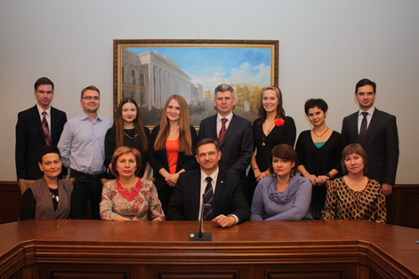
ЗНАКОМСТВО С ВЫПУСКАЮЩЕЙ КАФЕДРОЙ ПРЕДПРИНИМАТЕЛЬСКОГО И
ЭНЕРГЕТИЧЕСКОГО ПРАВА
ми

Slide 5
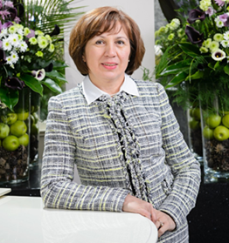
Ситдикова Роза Иосифовна
Руководитель магистерской программы
Д.ю.н., профессор кафедры предпринимательского и энергетического права
Roza.sitdikova@kpfu.ru

Slide 6
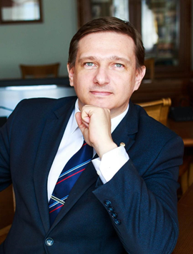
Михайлов Андрей Валерьевич
к.ю.н.,доцент
Заведующий кафедрой предпринимательского и
энергетического права
avm@pravmail.ru
+7 (843) 233 78 22

Slide 7
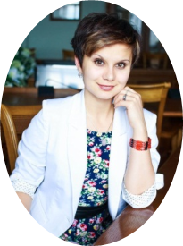
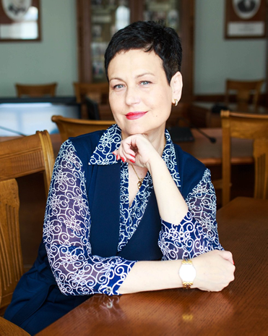
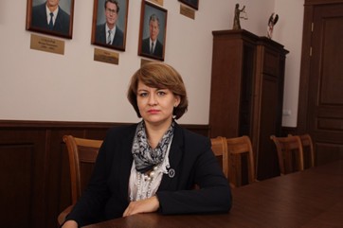
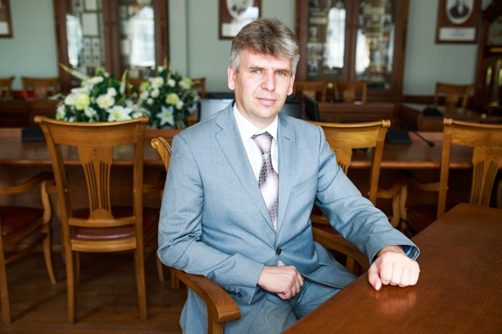
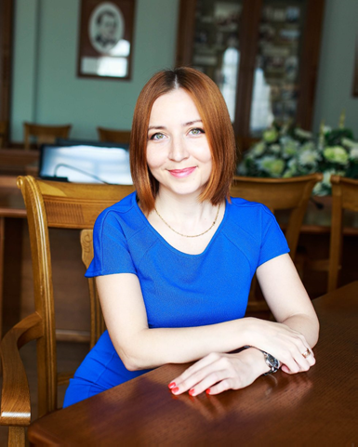
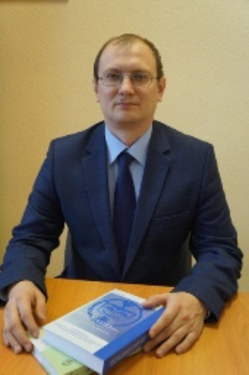
НАШИ ПРЕПОДАВАТЕЛИ
К.ю.н, доцент Михайлов А.В.
К.ю.н., доцент
Сунгатуллина Л.А.
К.ю.н., доцент
Селецкая С.Б.
К.ю.н., доцент
Чепарина О.А.
.
К.ю.н., доцент
Иванишин П.З.
К.ю.н., доцент
Хабибуллина А.Ш.
К.ю.н., доцент
Борышев С.А.

Slide 8

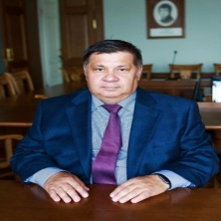
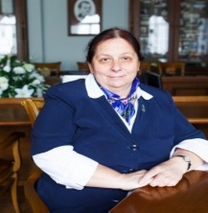
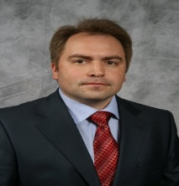
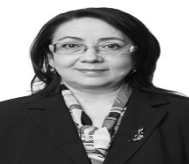

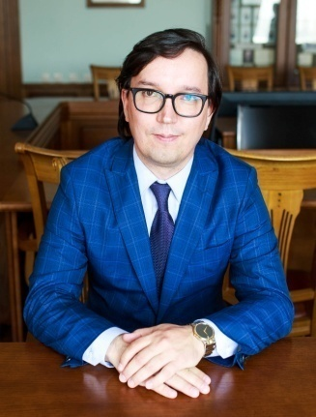
Д.ю.н, профессор Хусаинов З.Ф.
Д.ю.н., профессор
Туфетулов А.М.
Д.ю.н., профессор
Талан М.В.
.
Д.ю.н., профессор
Салиева Р.Н.
Д.ю.н., профессор
Ситдикова Р.И.
Д.ю.н., профессор
Валеев Д.Х.

Slide 9
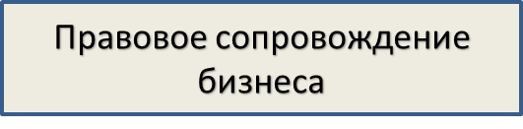
НАШИ ПРЕПОДАВАТЕЛИ
К.ю.н., доцент Чепарина О.А.
Д.ю.н., профессор
Ситдикова Р.Й.
К.ю.н., доцент
Селецкая С.Б.
К.ю.н, доцент Михайлов А.В.
.
К.ю.н., доцент
Борышев С.А.
К.ю.н., доцент
Иванишин П.З.
К.ю.н., доцент
Хабибуллина А.Ш.

Slide 10

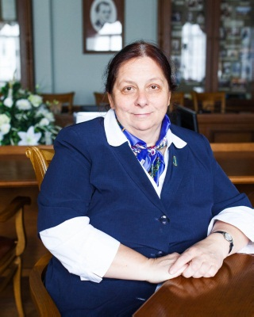


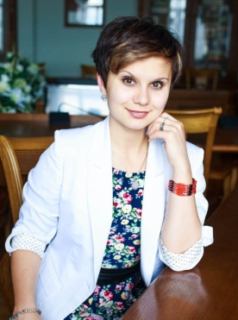
НАШИ ПРЕПОДАВАТЕЛИ
Д.ю.н, профессор Хусаинов З.Ф.
Д.ю.н., профессор
Валеев Д.Х.
Д.ю.н., профессор
Талан М.В.
Д.ю.н., профессор Туфетулов А.М.
.
Д.ю.н., профессор
Салиева Р.Н.
К.ю.н., доцент
Сунгатуллина Л.А.

Slide 11










Правовое сопровождение бизнеса
НАШИ ПАРТНЕРЫ
Балтийский федеральный университет имени Иммануила Канта

Slide 12

Дисциплины
Обязательные дисциплины
Дисциплины по выбору
Налоговые обязательства и частноправовые средства налогового планирования
Корпоративное право и корпоративное управление
Правовое регулирование отношений в сфере торговли и публичных закупок
Управление правовыми и комплаенс рисками субъекта экономической деятельности
Банковское право
Интеллектуальная собственность в предпринимательской деятельности
Ответственность за правонарушения в сфере экономической деятельности
Институционально-правовые основы цифровой экономики
Управление юридическими проектами
Страховое право
Антимонопольное регулирование
Правовые основы учета и оценки в эконом.деятельности
Правовое регулирование несостоятельности (банкротства)
Арбитражный процесс и альтернативные методы разрешения юридических конфликтов
Правовое регулирование индивидуального и семейного бизнеса
Правовое регулирование международной торговли
Потребительское право

Slide 13

КЛЮЧЕВЫЕ ДИСЦИПЛИНЫ
Налоговые обязательства и частноправовые средства налогового планирования
Банковское право
Ответственность за правонарушения в сфере экономической деятельности
Правовое регулирование индивидуального и семейного бизнеса
Корпоративное право и корпоративное управление
Интеллектуальная собственность в предпринимательской деятельности
Управление юридическими проектами

Slide 14

КАРЬЕРА
Работа в юридических компаниях
Работа юристом в коммерческих и некоммерческих организациях
Работа в судах, правоохранительных органах, органах государственной власти и управления

Slide 15
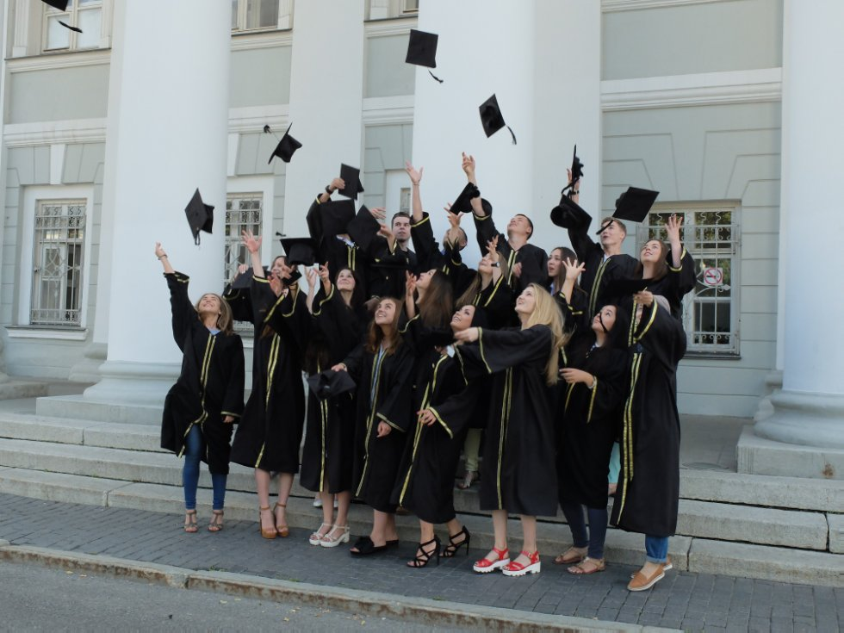
Спасибо за внимание!
Будем рады вас видеть на магистерской программе
«ПРАВОВОЕ СОПРОВОЖДЕНИЕ БИЗНЕСА»
420008, Казань, ул. Кремлёвская, 18
Телефон: (843) 233-72-28, 233-71-56
magistr.law@kfu.ru

